Slide 1
Мобильное приложение «Личный кабинет студента»
Автор: Ковалев Александр Дмитриевич
Руководитель: Архипов Игорь Олегович

Slide 2
Цель работы
Целью является повышение удобства использования личного кабинета с мобильного приложения, что является частым сценарием его использования, особенно на территории университета.

Slide 3
Задачи работы
Разработать алгоритм авторизации и определения ролипользователя
Разработать функционал просмотра информационных разделов студента
Разработать чат с преподавателем

Slide 4
Анализ предметной области

Slide 5
Анализ предметной области
 | Личный кабинет ИжГТУ | Istudent(УрФУ) | vBSU(БСУ)
Просмотр личной информации | + | + | +
Просмотр расписания | + | + | +
Электронная зачетка | + | + | +
Микротранзакции | - | + | -
Оплата учебы и просмотр задолженностей | + | + | -
Раздельные роли для преподавателя и студента | + | - | -

Slide 6
Проектирование архитектуры системы

Slide 7
Проектирование архитектуры системы

Slide 8
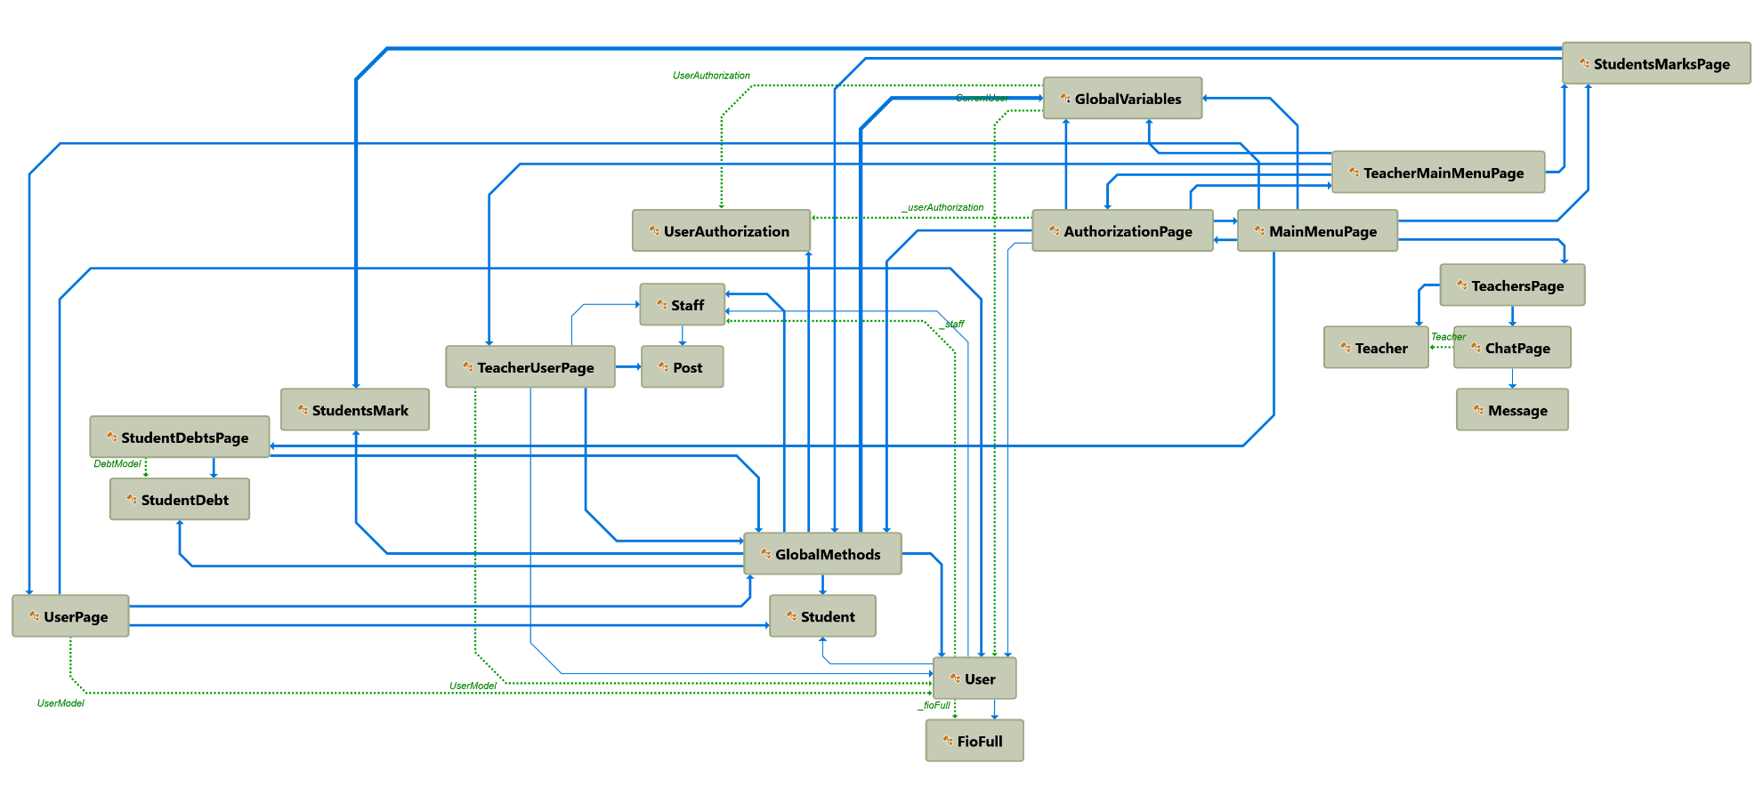
Проектирование архитектуры системы

Slide 9
Алгоритм авторизации

Slide 10
Алгоритмы открытия информационных страниц

Slide 11
Логика открытия страниц раздела «Преподаватели»

Slide 12
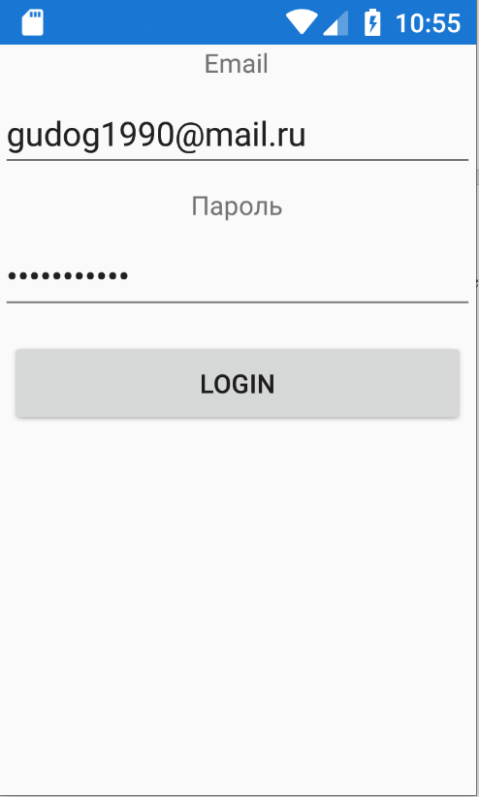
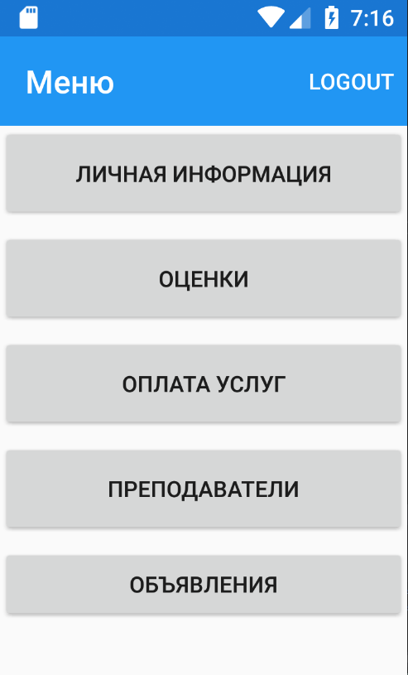
Результаты разработки

Slide 13
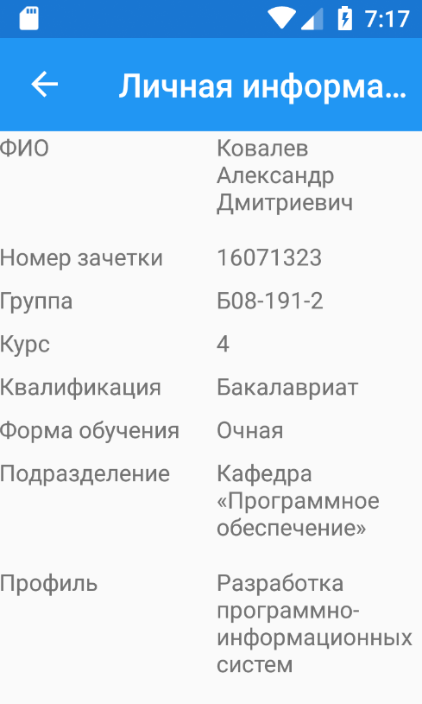
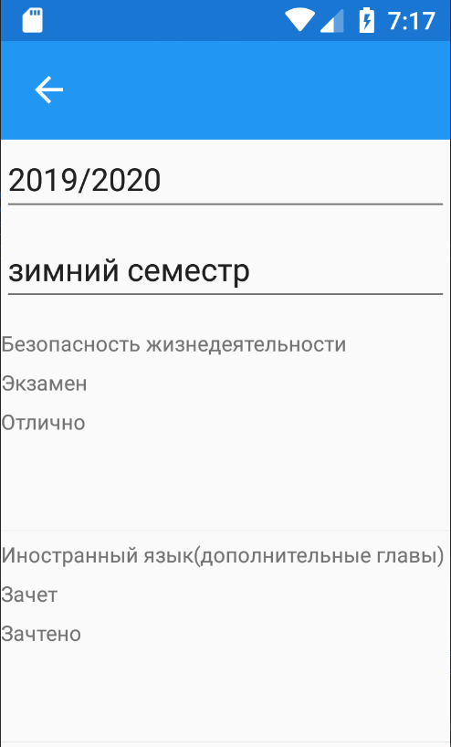
Результаты разработки

Slide 14
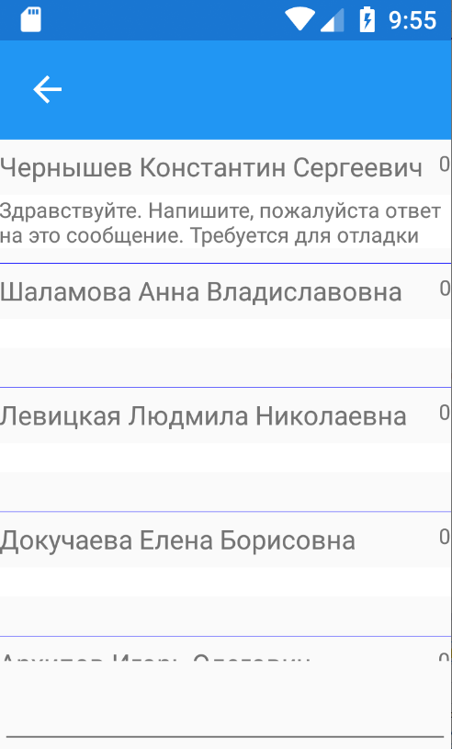
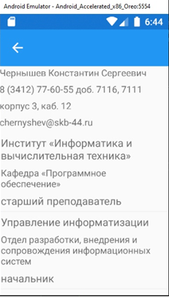
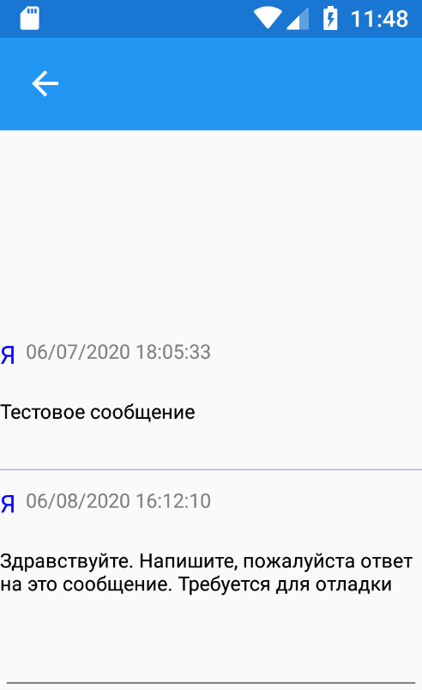
Результаты разработки

Slide 15
Выводы по работе
Алгоритм авторизации выполняет задачу определения роли пользователя и выделения нужного функционала
Страницы информации позволяют просматривать нужную информацию в удобном формате
Чат с преподавателем позволяет быстро связаться с преподавателем без долгого поиска контактов

Slide 16
Спасибо за внимание

Slide 17
Содержание
Цель работы……………………………………………….2
Задачи работы……………………………..….…………3
Анализ предметной области……………………4-6
Разработка приложения…………………....….7-12
Результаты работы…………………………...….13-14
Выводы по работе…………………………………….15

